Slide 1


ROTA NCA
Kraftspannfutter mit Durchgangsbohrung

Slide 2













Produktübersicht
Greifsysteme
Spanntechnik
Spannbacken
Stationäre
Spannsysteme
Drehfutter
Werkzeughalter
Systeme
Hydro-
Dehnspanntechnik
Handspannfutter
Kraftspannfutter mit Backenschnell-wechselsystem
Kraftspann-futter mit
Durchgangs-bohrung
Kraftspann-futter ohne
Durchgangs-bohrung
Pneumatische
Vorderend-futter
Lünetten
Schnellwechsel-systeme
Kunden-spezifische Lösungen

Slide 3
Ausgangssituation
Prozess-
dynamik
Technologie-
fortschritt
Zeit
Zeit
Energie-
verbrauch
Zeit
Anforderung an Spannmittel: Effizienz, Flexibilität und…
heute
zukünftig

Slide 4




ROTA Übersicht
Kraftspannfutter mit Durchgangsbohrung
ROTA NCE
ROTA NCA
ROTA NC plus 2/NCF plus 2
ROTA NCD
ROTA NCK plus

Slide 5
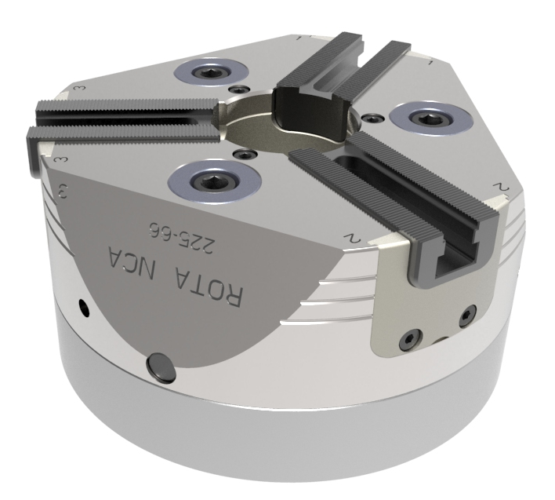
ROTA NCA

Slide 6
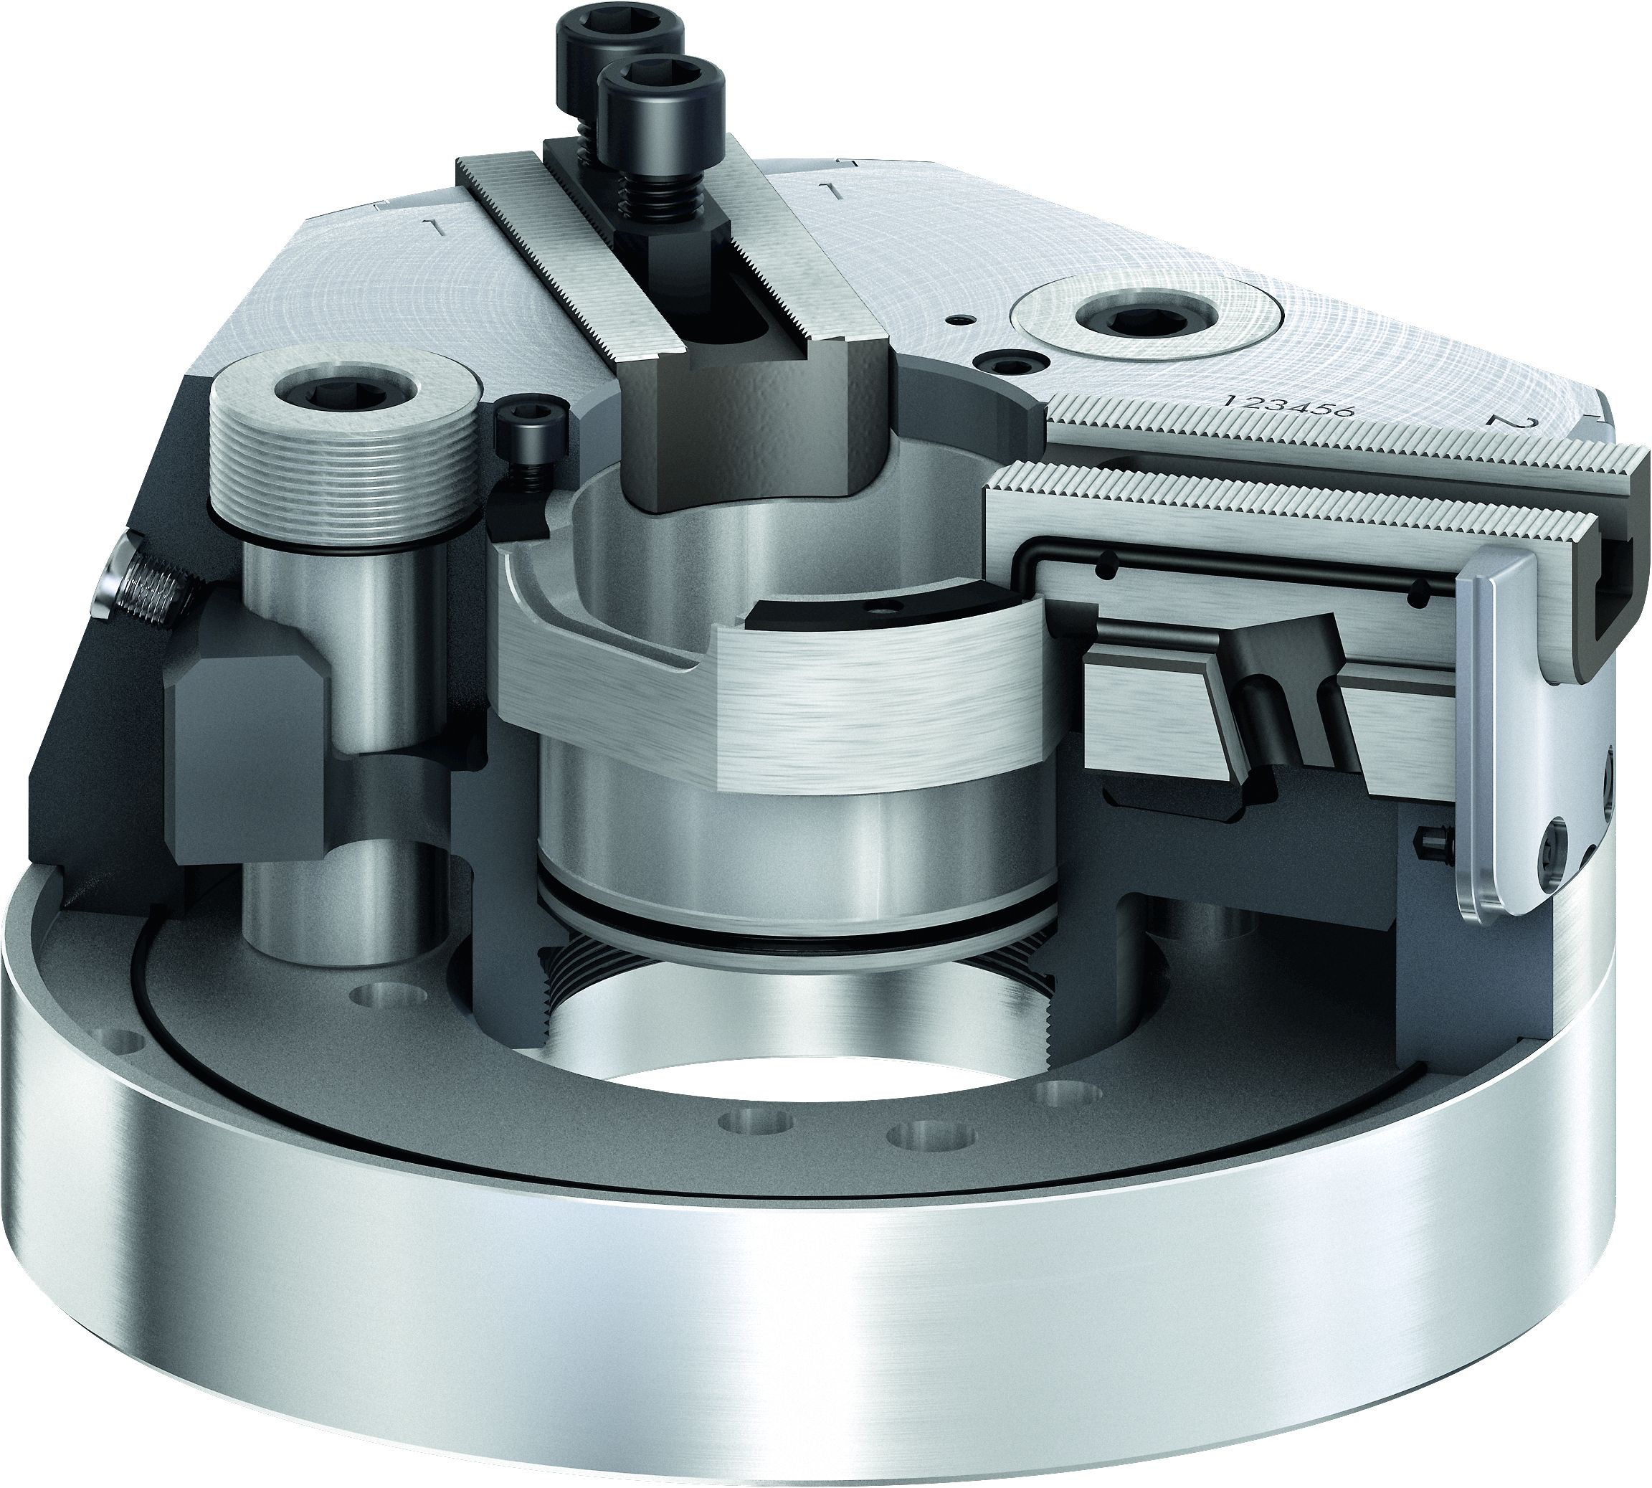
ROTA NCA
2
7
1
Präzisions-Keilhakenantrieb
Extrem leichter aber gleichzeitig steifer Grundkörper
Große Durchgangsbohrung
Befestigungsgewinde
Standard Backenschnittstelle
Abdichtung für längere Wartungsintervalle
Gewichtserleichtertes Design
4
5
2
3
3
4
1
5
6
6
7

Slide 7
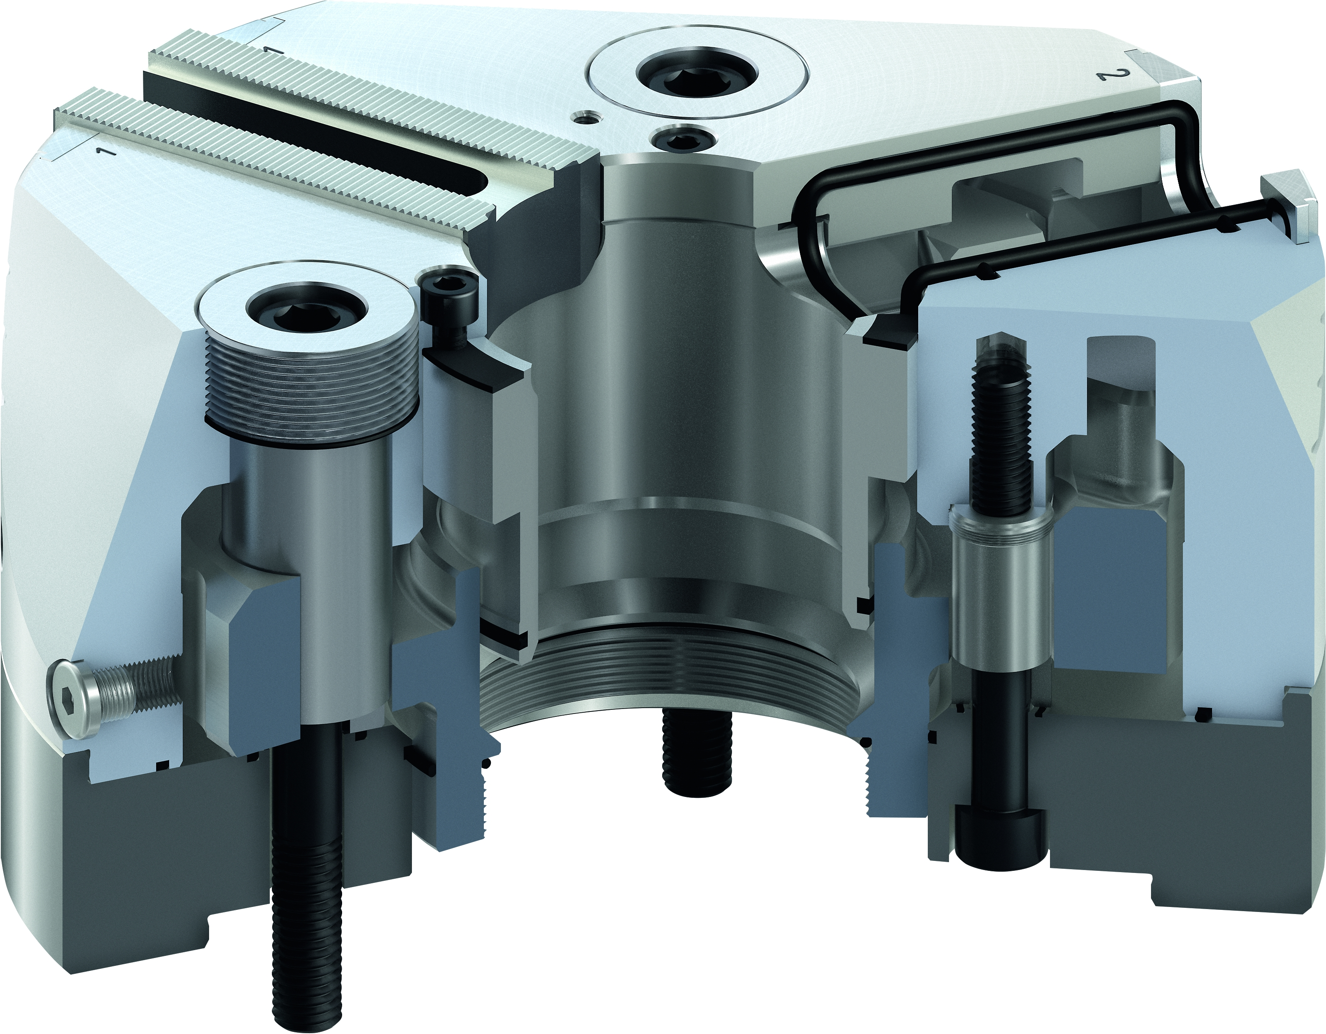
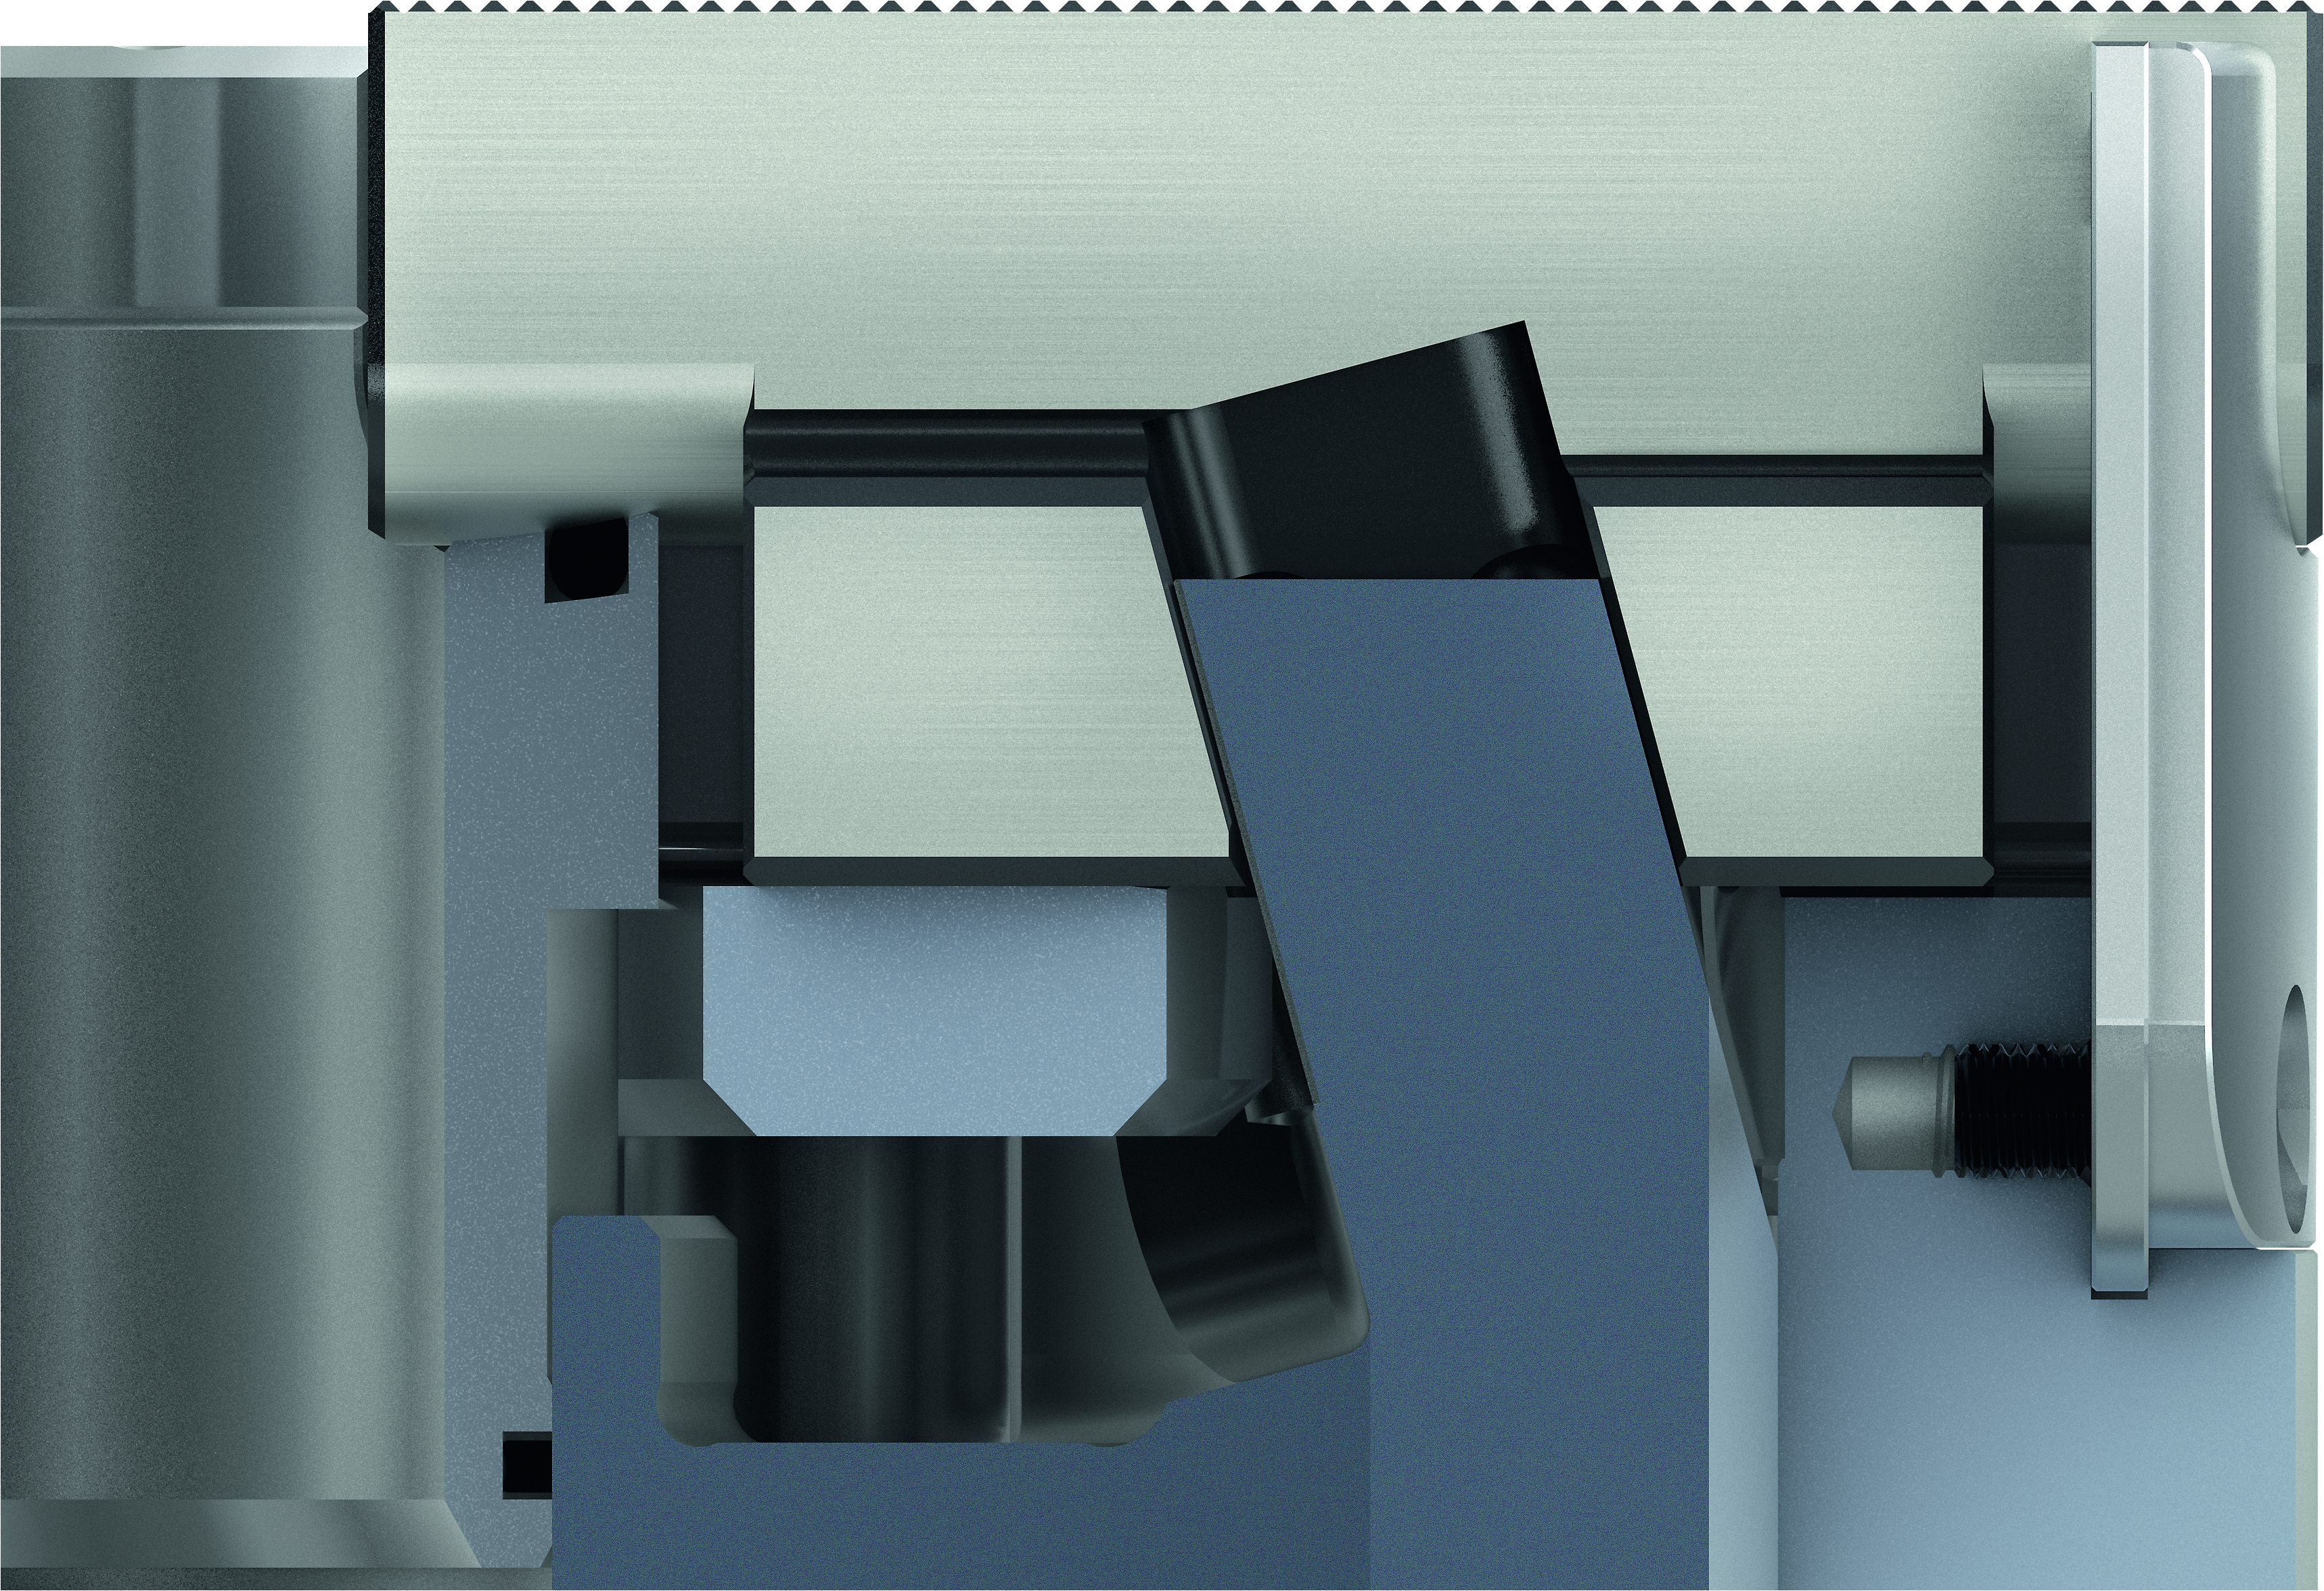
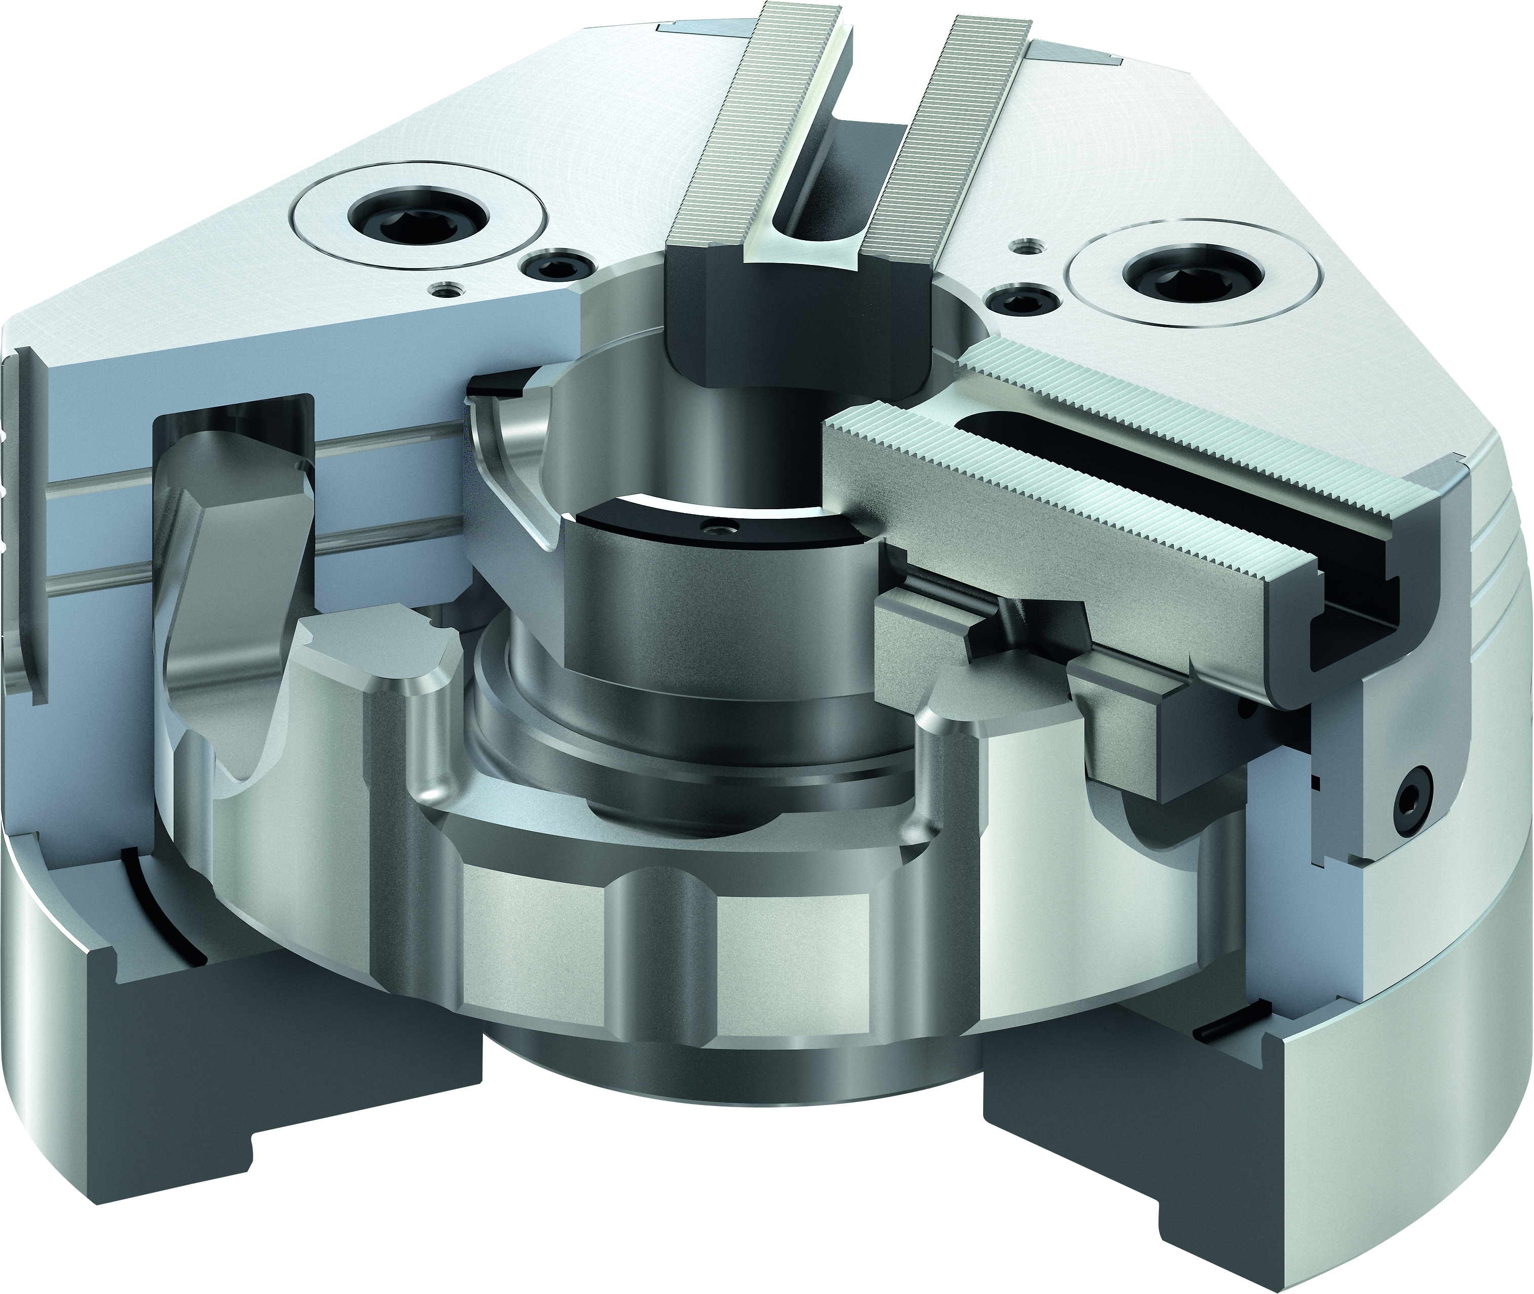
ROTA NCA
Innovatives Dichtsystem
Gewichtoptimiertes Design mit
abgeschrägten Flächen
Keilhakenantrieb in Ringkolbenbauweise
mit langer und präziser Kolbenführung
Grundbackensicherung

Slide 8
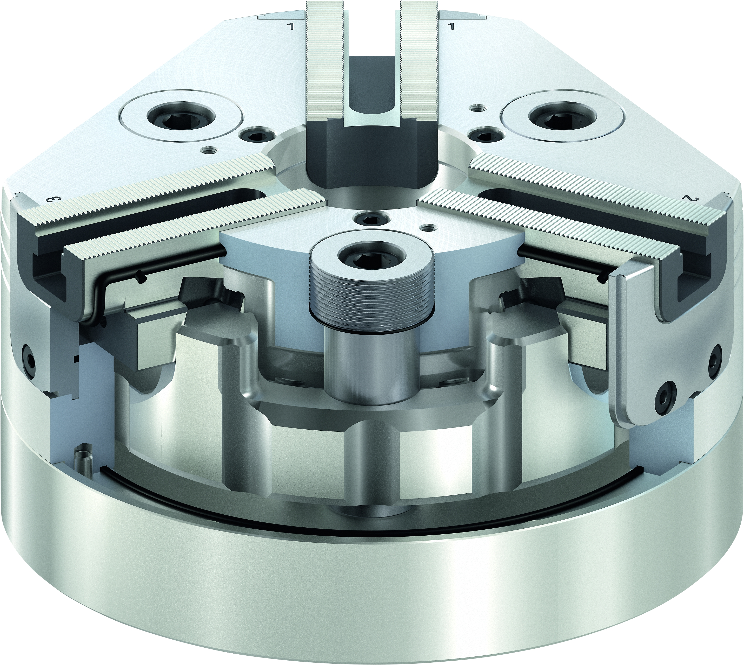
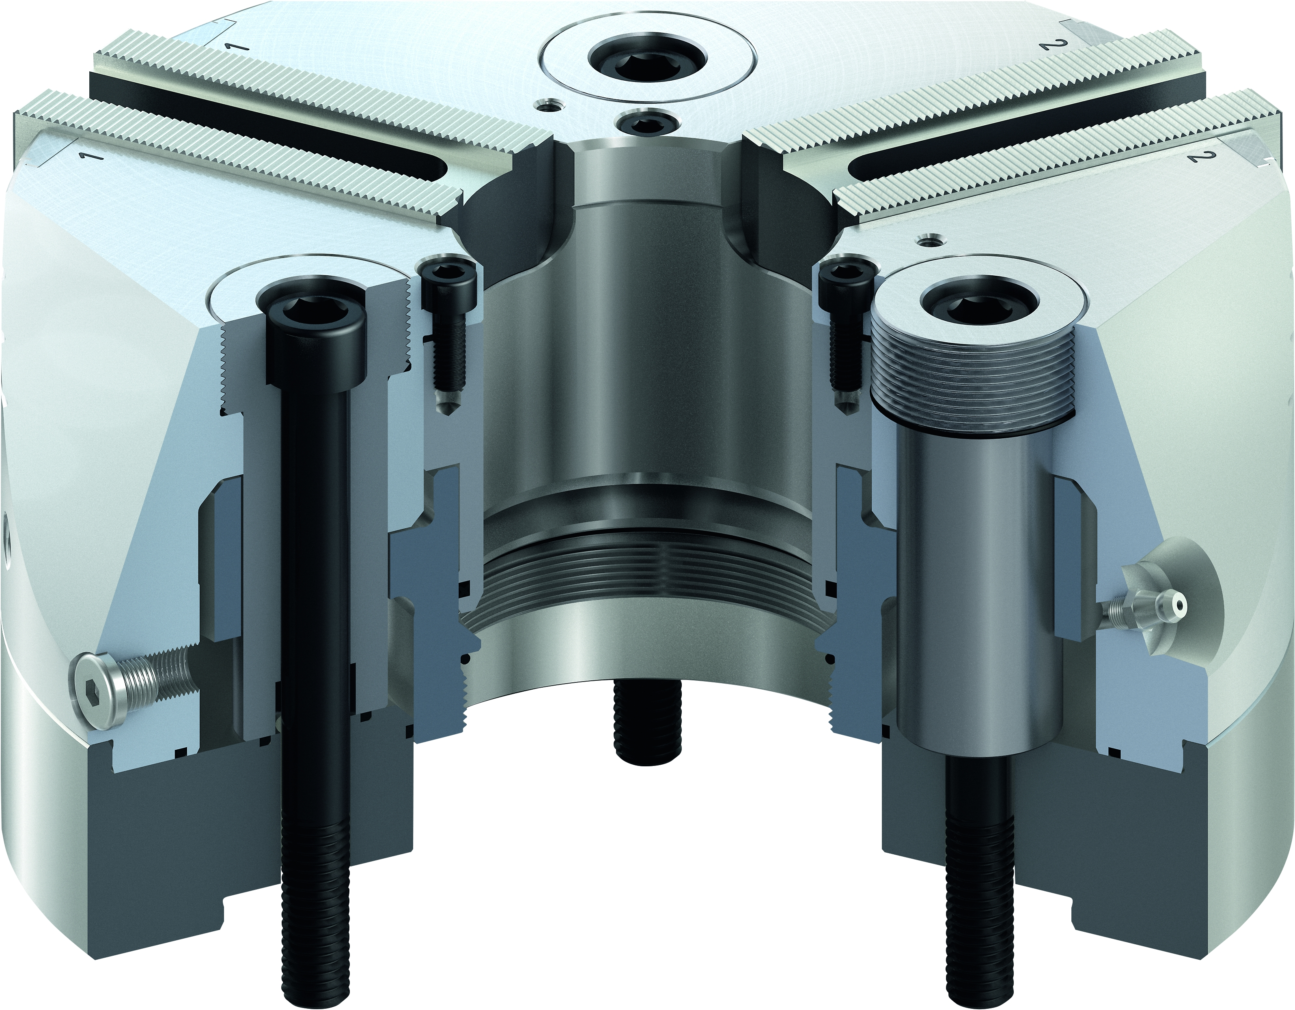
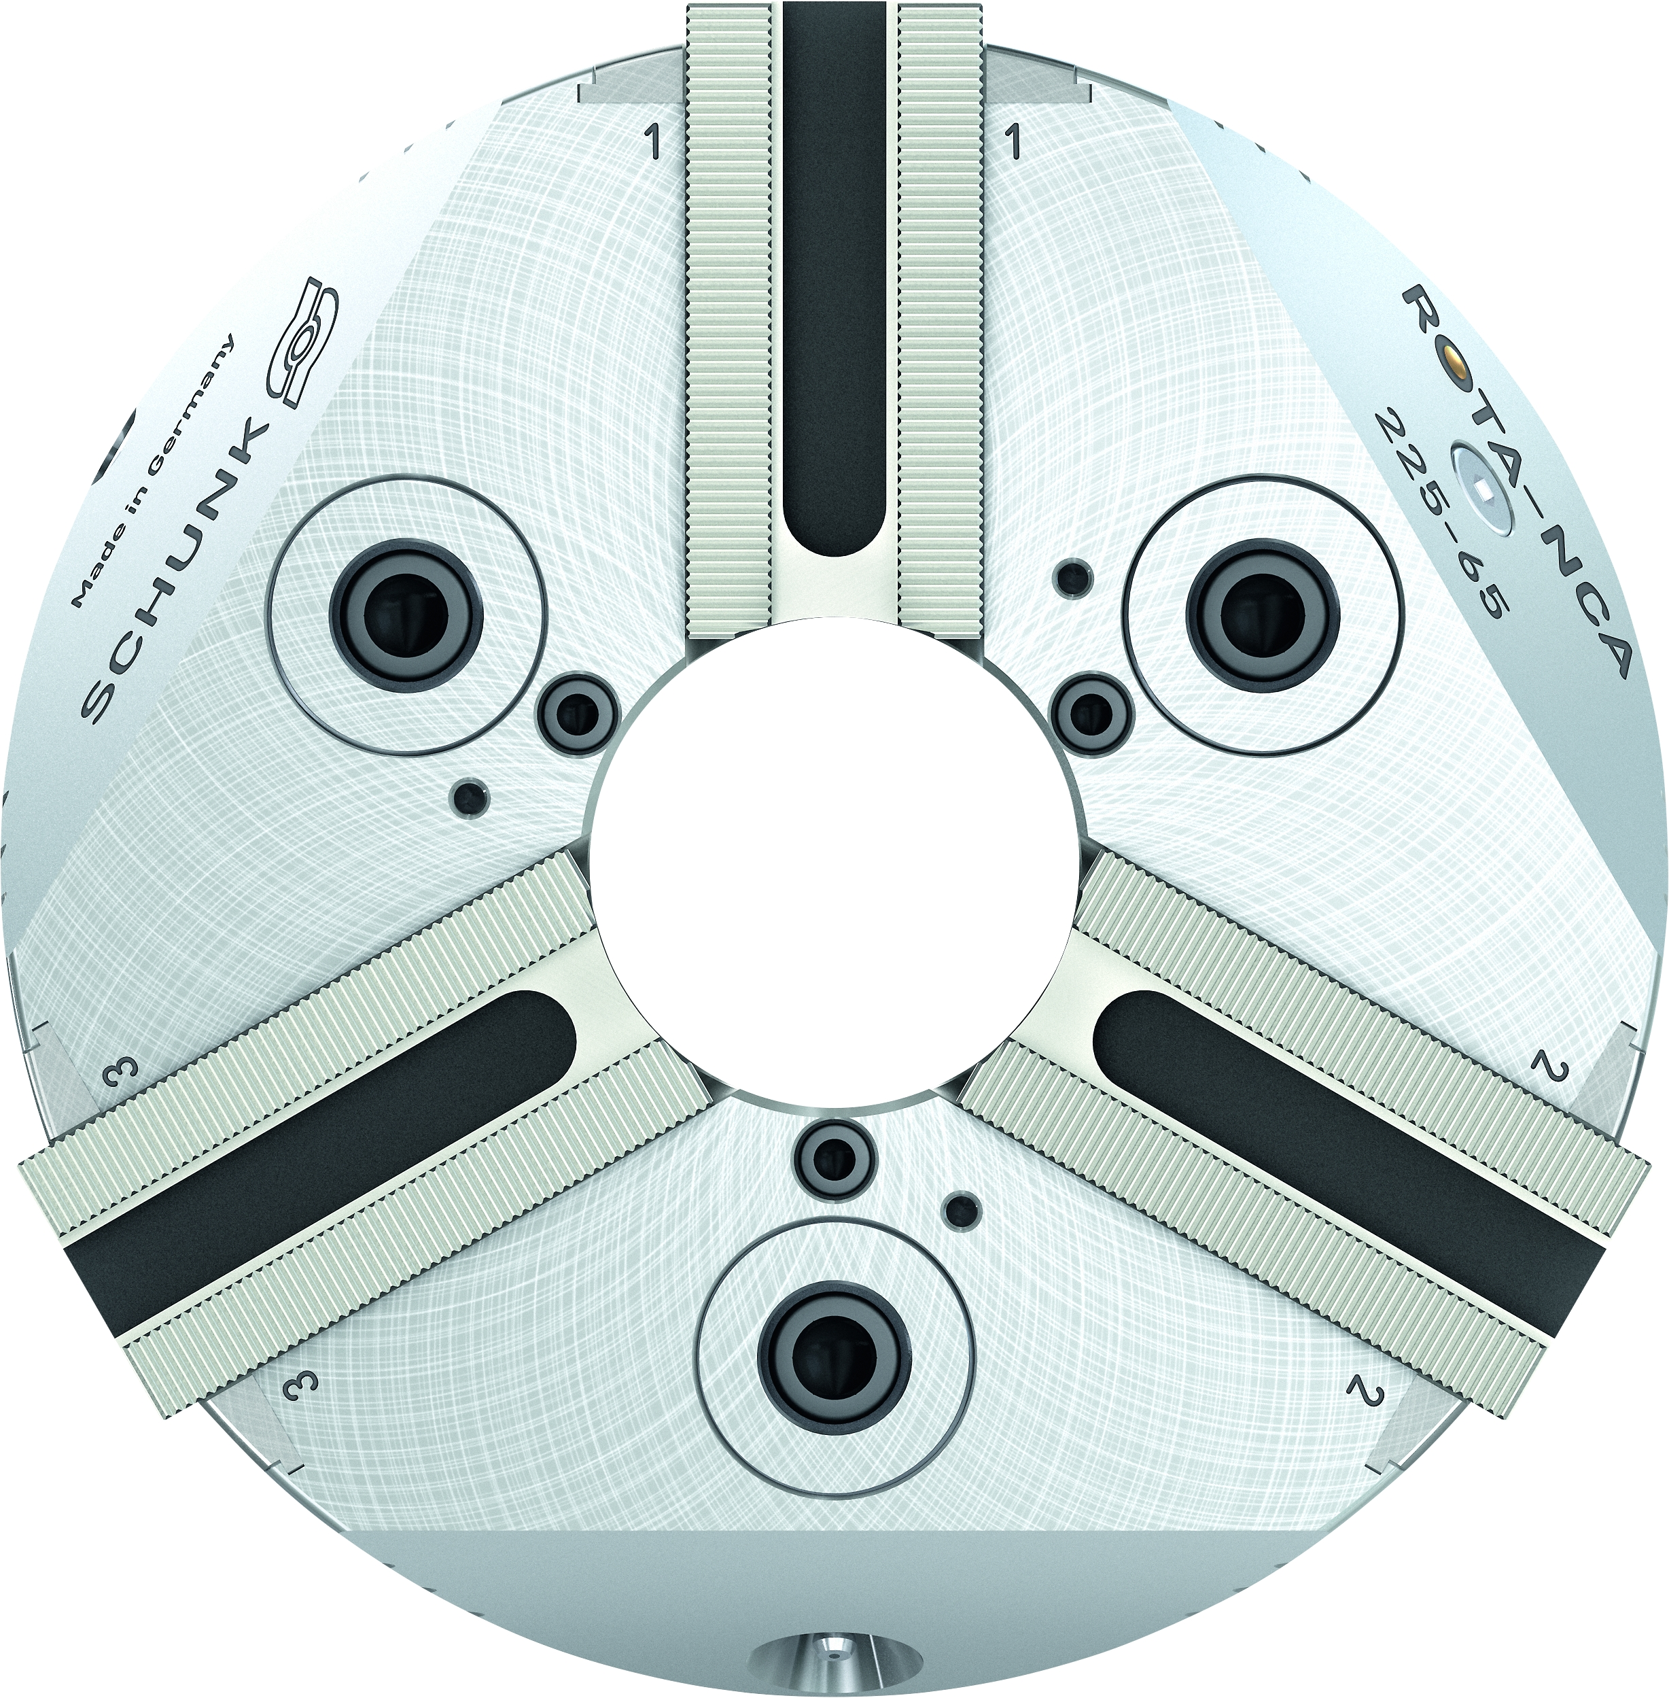
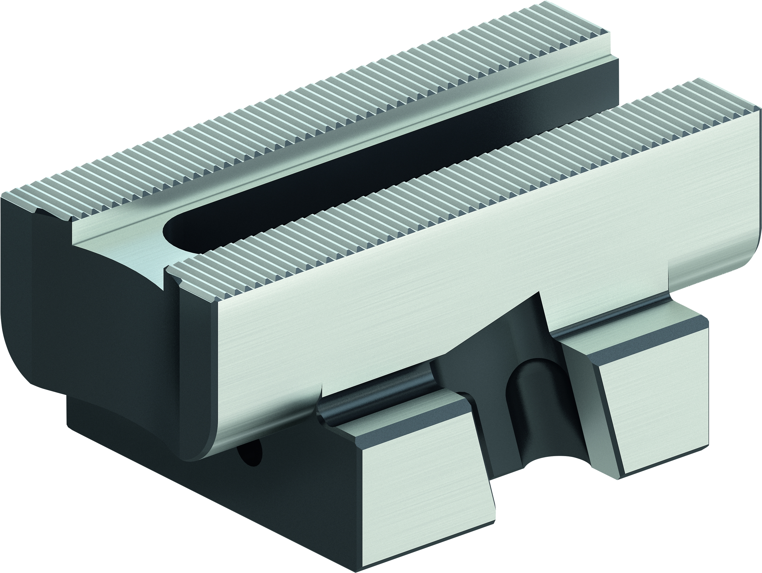
ROTA NCA
Wartungsarmes Kraftspannfutter mit Permanentschmierung
Inlays bei Befestigungsbohrungen
Bis zu 20-mal längere Wartungsintervalle
Große Durchgangsbohrung für Stangenbeladung
Spitzverzahnte Grundbacken, hohe Flexibilität mit 1/16“x90° und 1.5 mmx60°

Slide 9
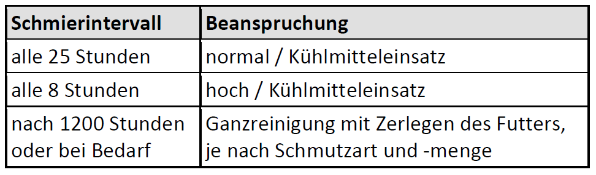
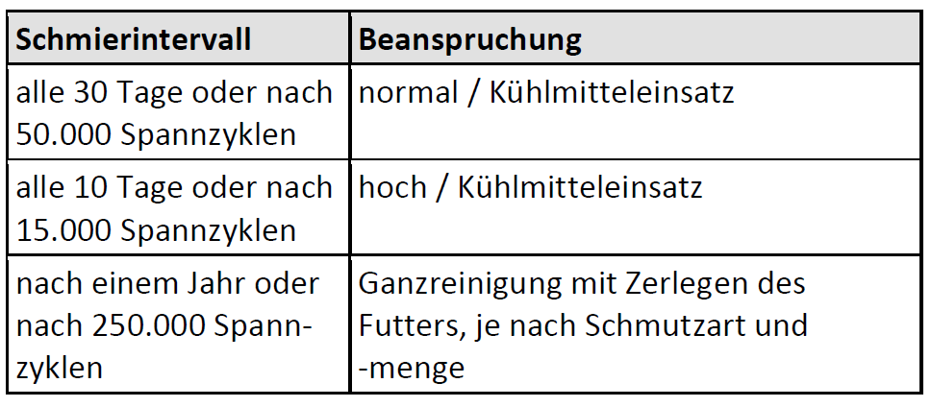
ROTA NCA
Schmierintervalle herkömmliche Spannfutter
Schmierintervalle ROTA NCA

Slide 10
ROTA NCA
Vergleich Schmierintervalle:
Herkömmliches Spannfutter --> ROTA NCA
Notes:
5 min Rüstzeit pro Rüstvorgang mit VERO-S
25 min Rüstzeit pro Rüstvorgang ohne VERO-S
60€/h Maschinenkosten

Slide 11
Baureihen ROTA NCA
Technische Daten | Max. Drehzahl [min⁻¹] | Max. Spannkraft [kN] | Max. Betätigungs-kraft [kN] | Hub/Backe [mm] | Futter-bohrung [mm] | Kolbenhub [mm]
ROTA NCA 160-32 | 5500 | 45 | 20 | 4 | 32 | 15
ROTA NCA 200-52 | 5000 | 72 | 32 | 5,3 | 52 | 20
ROTA NCA 225-66 | 5000 | 100 | 45 | 5,3 | 66 | 20
ROTA NCA 280-86 | 4000 | 140 | 63 | 5,3 | 86 | 20
ROTA NCA 330-104 | 3500 | 160 | 72 | 5,3 | 104 | 20

Slide 12



SCHUNK Dienstleistungen
Engineering
Auslegung von werkstückspezifischen Spannlösungen
Entwicklung von Sonderlösungen zusammen mit Kunden
FEM Analysen bei kritischen Bauteilen
Versuchswesen
Dauerversuche mit allen Neuentwicklungen
Verschleißuntersuchungen
Feldversuche mit Technologiepartnern
Service
Inbetriebnahme von Kundenlösungen
Inspektion und Wartung
Instandsetzung

